Slide 1
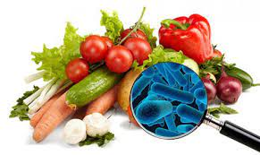
Aprendo 31 Higiene en la manipulación de los alimentos.

Slide 2
1.- ¿Qué debemos hacer para preparar un alimento con la higiene adecuada?
Pasos:
Lavar nuestras manos con bastante jabón y agua.
Limpiar la superficie en donde los vamos a preparar.
Lavar cada alimento que vas a utilizar en la preparación.

Slide 3
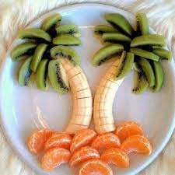
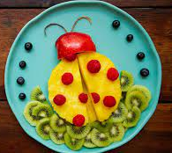
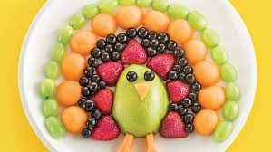
2.- Manos a la preparación

